Slide 1
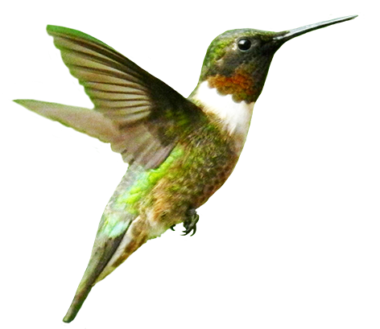
LOGO
第二章 第二节
细胞通过分裂产生新细胞
人教版 生物（初中） （七年级 上）
Please Enter Your Detailed Text Here, The Content Should Be Concise And Clear, Concise And Concise Do Not Need Too Much Text
主讲人：xippt
时间：2020.4.30

Slide 2
一、细胞的生长
构成生物体的细胞要不断从周围环境中吸收营养物质，并且转变成组成自身的物质，体积由小变大，这就是细胞的生长。

Slide 3
细胞的生长过程
核在中央液泡小而多
核在边缘一个大液泡

Slide 4
算一算
细胞体积为什么这么小，能不能无限制地生长？
1cm 2cm 3cm 4cm
边长(cm) | 表面积(cm²) | 体积 (cm³) | 表面积/体积
1 | 6 | 1 | 6
2 | 24 | 8 | 3
3 | 54 | 27 | 2
4 | 96 | 64 | 1.5
★ 比一比 谁的“表面积/体积”最大？

Slide 5
计算表面积与体积的比值
正方体 边长 | 表面积 | 体积 | 表面积与 体积比
1厘米 | 6 | 1 | 6 ：1
3厘米 | 54 | 27 | 2 ： 1
5厘米 | 150 | 125 | 1.2 ： 1
8厘米 | 384 | 512 | 0.75 ：1
结论：随着细胞的生长，体积不断增大，需 要吸收更多的营养物质，但表面积相对较小，无法满足细胞生活需要，所以细胞不能无限长大。

Slide 6
二、细胞的分裂
1、定义：
一个细胞分成两个细胞的过程。
2、细胞分裂的过程

Slide 7
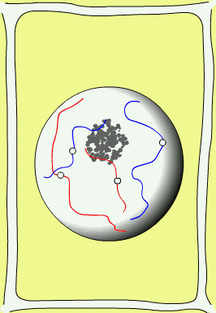
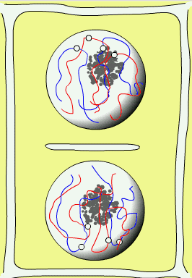
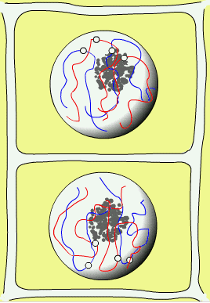
植物细胞分裂过程
细胞分裂的步骤：
1.先是细胞核一分为二
2.后是细胞质一分为二
3.然后在细胞中央形成新的细胞膜
4.最后在细胞中央形成新的细胞壁

Slide 8
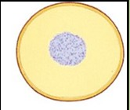
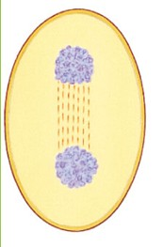
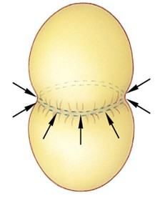
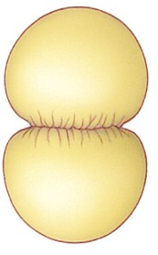
动物细胞分裂过程
细胞分裂的步骤：
1.先是细胞核一分为二
2.后是细胞质一分为二
3.最后形成新的细胞膜

Slide 9
考考你！
动植物细胞的分裂过程有什么相同和不同之处？

Slide 10
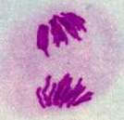
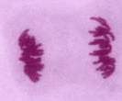
考考你！
细胞分裂过程中最明显的变化是什么？
染色体
洋葱根尖细胞分裂过程中的染色体变化

Slide 11
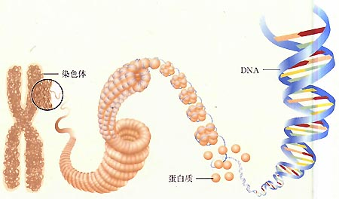
洋葱根尖的细胞分裂
染色体的组成
细胞分裂时内部变化最明显的结构是染色体

Slide 12
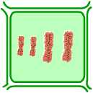
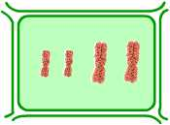
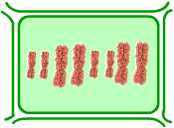
细胞分裂过程中染色体的变化结果怎样？
染色体的变化
染色体复制，数量增加一倍
染色体平均分配到两个新细胞里
生物学意义
1、两个新细胞的染色体形态和数目相同
2、新细胞与原细胞的染色体形态和数目相同

Slide 13
用图形表示细胞、细胞核、染色体、DNA和基因之间的关系
细胞
基因
DNA
细胞核
染色体

Slide 14
细胞通过 产生新细胞
小结
分裂
细胞体积增大
细胞生长——
细胞分裂——
细胞分化——
细胞数目增多
产生不同类型的细胞
能描述细胞分裂过程
细胞分裂过程中染色体和DNA的数目变化

Slide 15
拓展
如果细胞不按规律进行分裂，无限制地分裂下去会有什么结果？

Slide 16
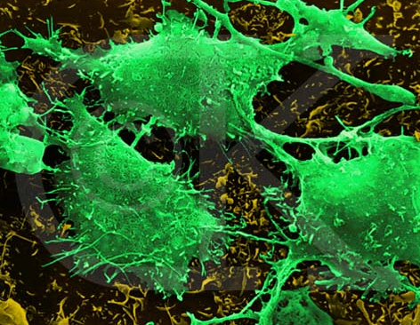
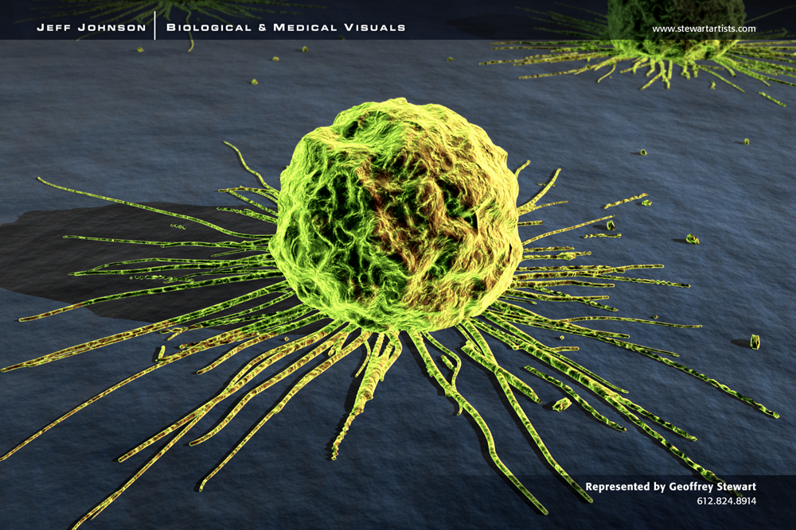
科学 技术 社会
脱缰之马——癌细胞
脑癌细胞
胸癌细胞

Slide 17
版权声明
感谢您下载xippt平台上提供的PPT作品，为了您和xippt以及原创作者的利益，请勿复制、传播、销售，否则将承担法律责任！xippt将对作品进行维权，按照传播下载次数进行十倍的索取赔偿！
1. 在xippt出售的PPT模板是免版税类(RF:
Royalty-Free)正版受《中国人民共和国著作法》和《世界版权公约》的保护，作品的所有权、版权和著作权归xippt所有,您下载的是PPT模板素材的使用权。
2. 不得将xippt的PPT模板、PPT素材，本身用于再出售,或者出租、出借、转让、分销、发布或者作为礼物供他人使用，不得转授权、出卖、转让本协议或者本协议中的权利。

Slide 18
想一想
1.癌细胞的主要特点是什么？
2.怎样预防癌症？

Slide 19
LOGO
第二章 第二节
感谢你的聆听
人教版 生物（初中） （七年级 上）
Please Enter Your Detailed Text Here, The Content Should Be Concise And Clear, Concise And Concise Do Not Need Too Much Text
主讲人：xippt
时间：2020.4.30

